Slide 1
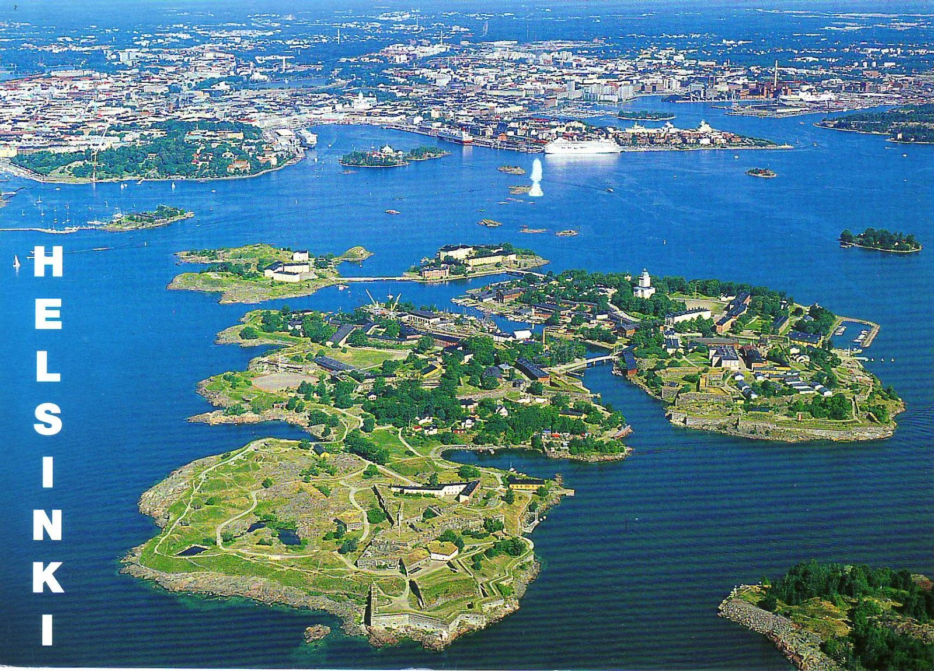
Pääkaupunki-seutu🇫🇮
Directed by Mikael, Joni, Kerttu and Daniel.
_________________________________________

Slide 2
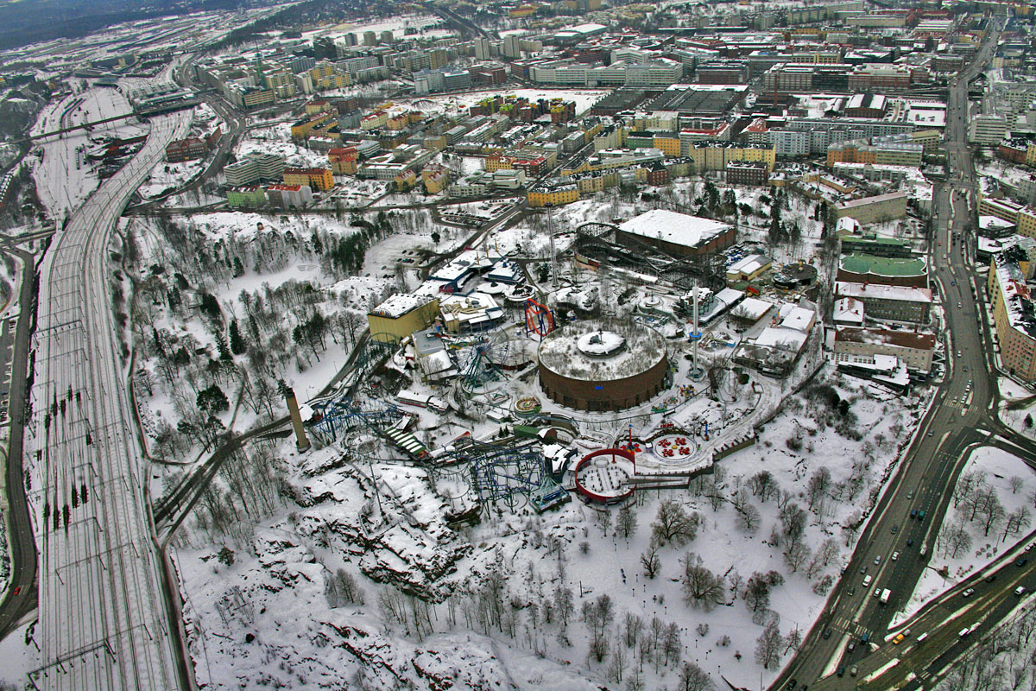
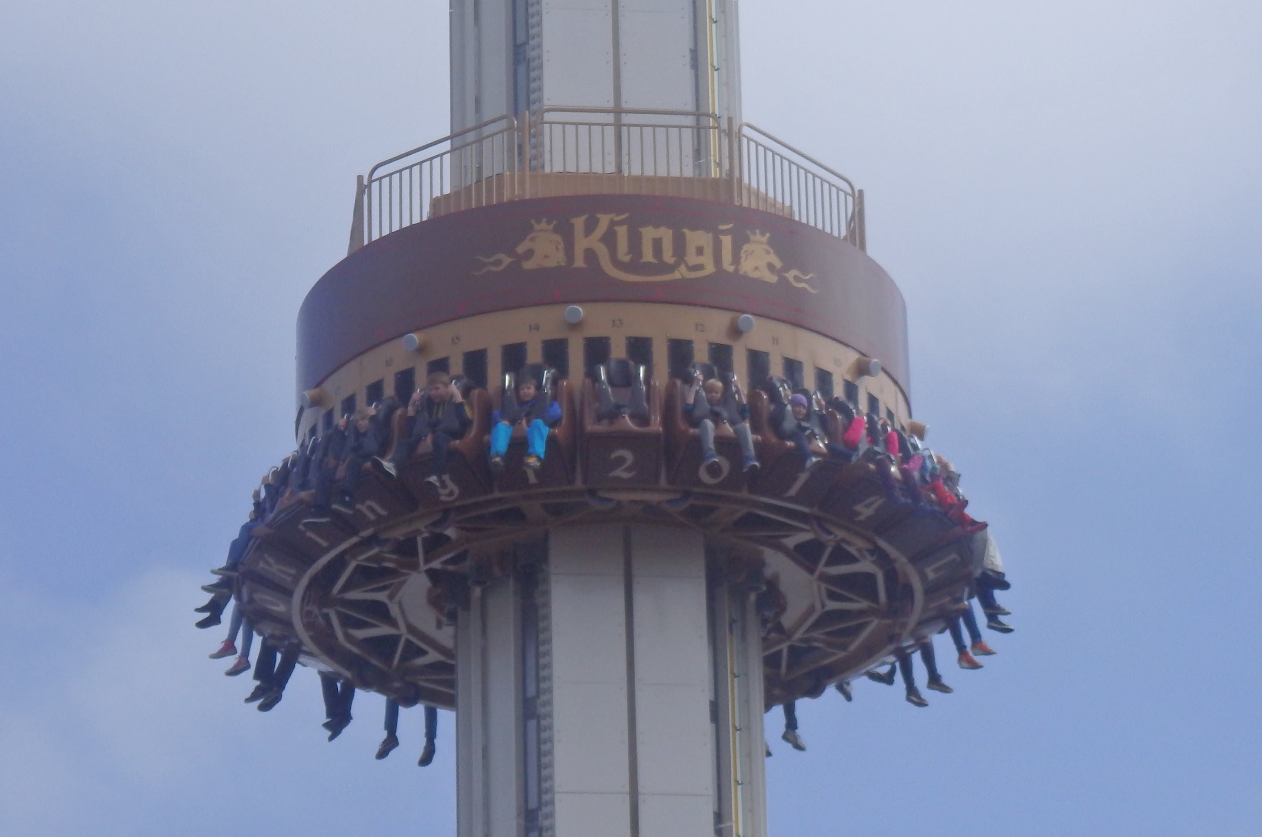
Pääkaupunki-seudulla on Linnanmäki
Kingi on uusin laite
__________________
Paikka
Linnanmäen talvi 2009

Slide 3
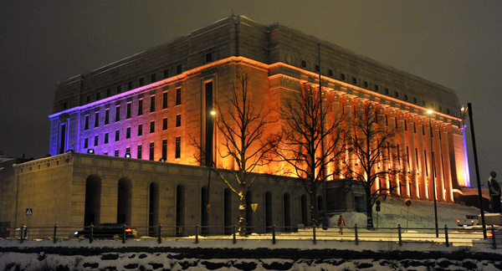
Tämä on eduskuntatalo
Siellä päätetään suomen asioista👍🏽

Slide 4
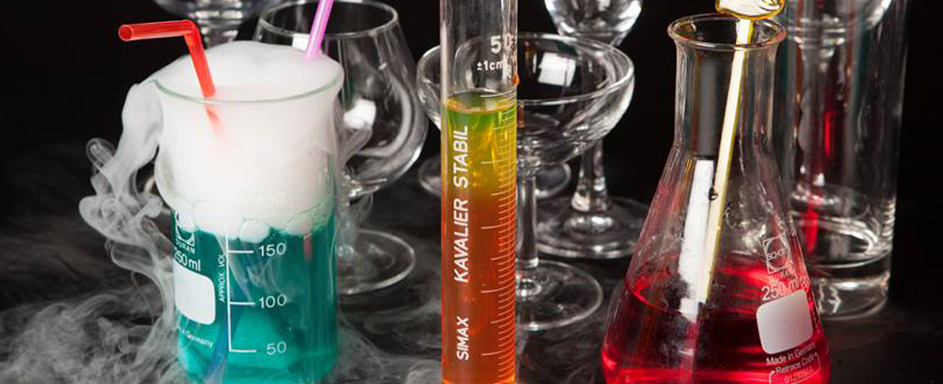
Heureka! Heurekan tiedekeskuksessa voit käydä vierailemassa.
_____________________________________________

Slide 5
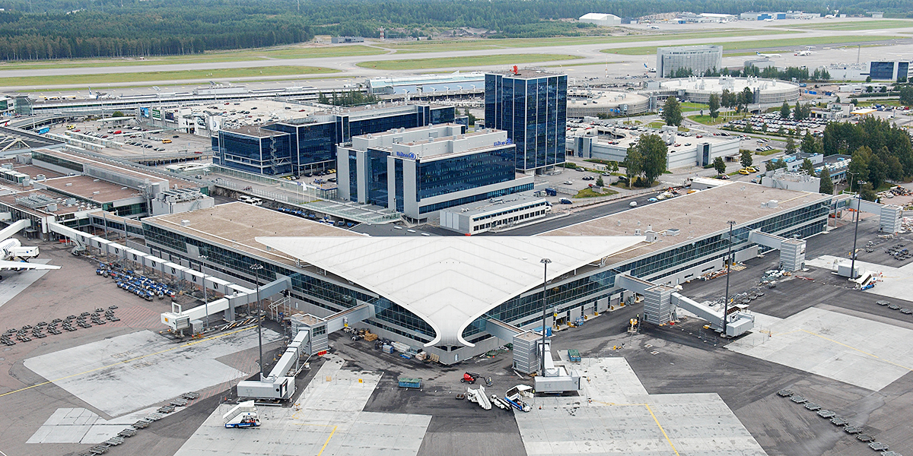
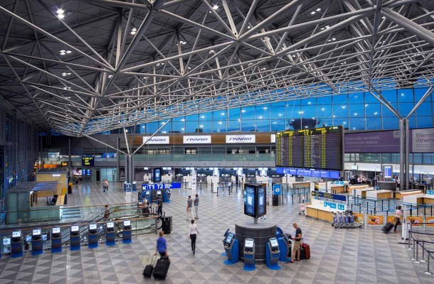
Helsinki-Vantaan lentokenttä
Lennot ympäri maailmaa, Helsinki-Vantaan lentokentältä.

Slide 6
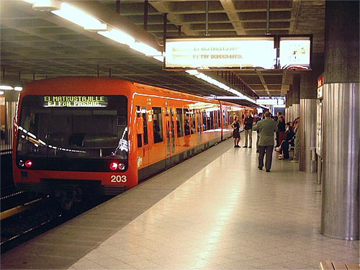
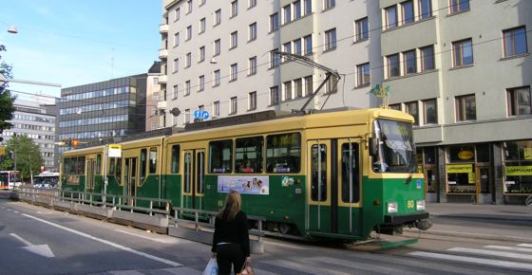
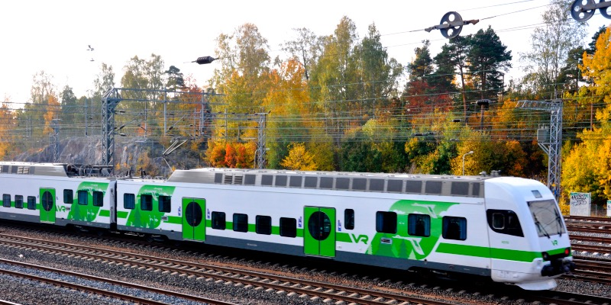
Helsingissä on raitiovaunuja, metroja ja junia
Niillä voit kulkea ympäri pääkaupunkiseutua.

Slide 7
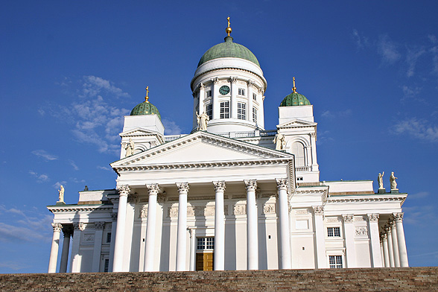
Helsingin tuomiokirkko⛪️
Voit vierailla tuomiokirkossa.

Slide 8
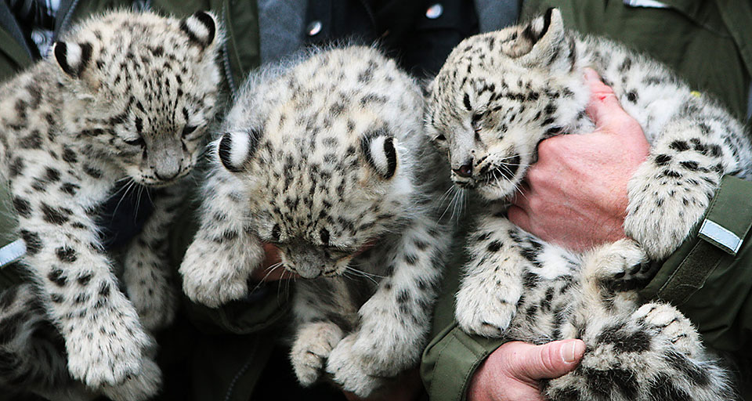
Korkeasaaressa on söpöjä eläimiä💗
________________________________

Slide 9
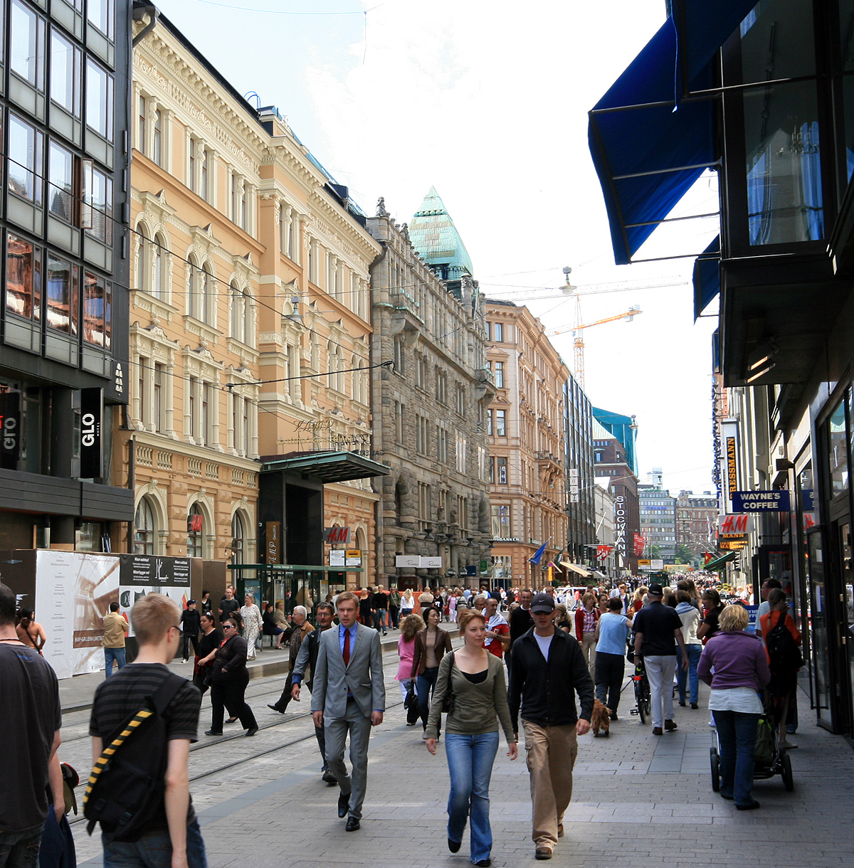
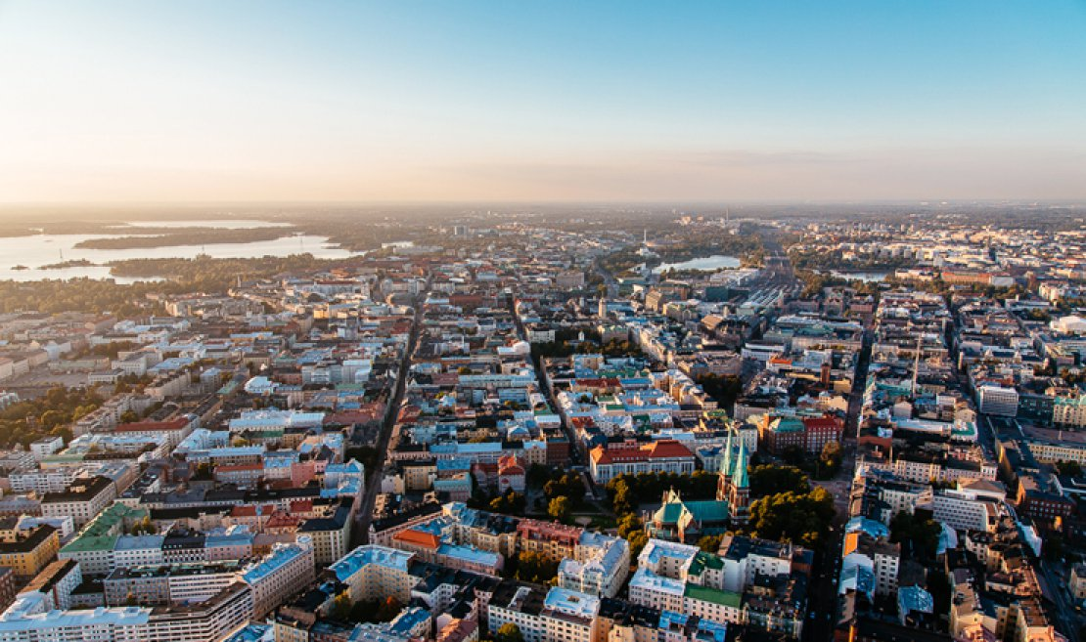
Pääkaupunki seudulla asuu yli miljoona (1 000 000) ihmistä

Slide 10
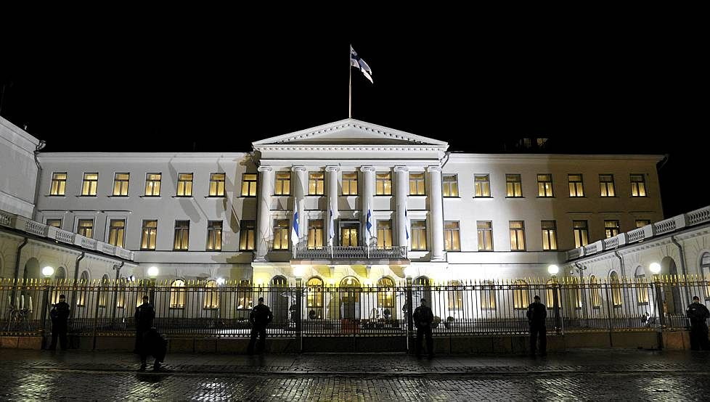
Presidentin linna
Presidentin linnassa pidetään linnanjuhlat🍾🎷🎺🎤🎸🎻🎼🎼

Slide 11
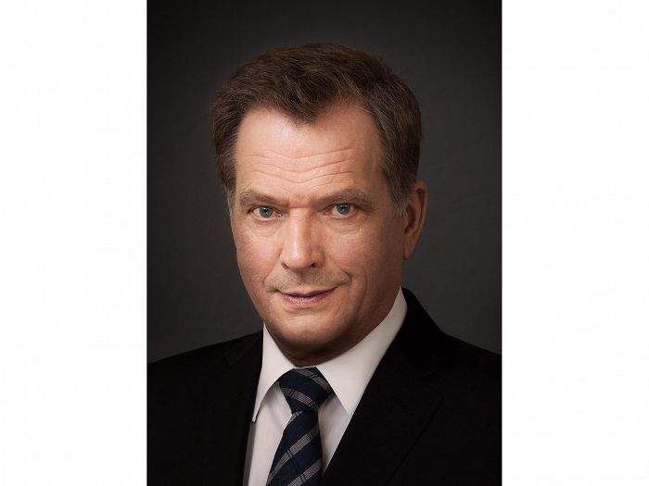
Presidenttimme Sauli Niinistö
Sauli Niinistö asuu Mäntyniemessä.

Slide 12
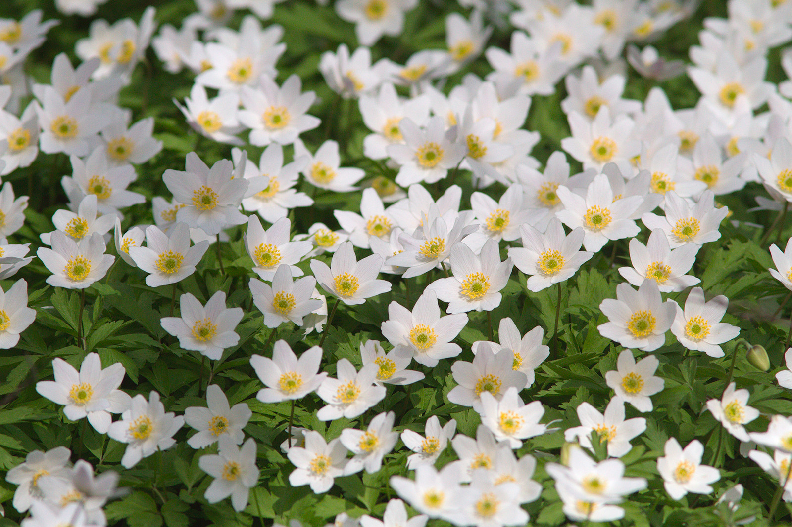
Kasvit
Valkovuokko on Helsingin yleisin kasvi.📱

Slide 13
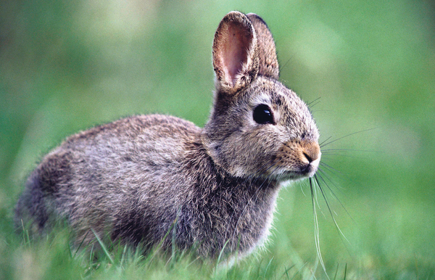
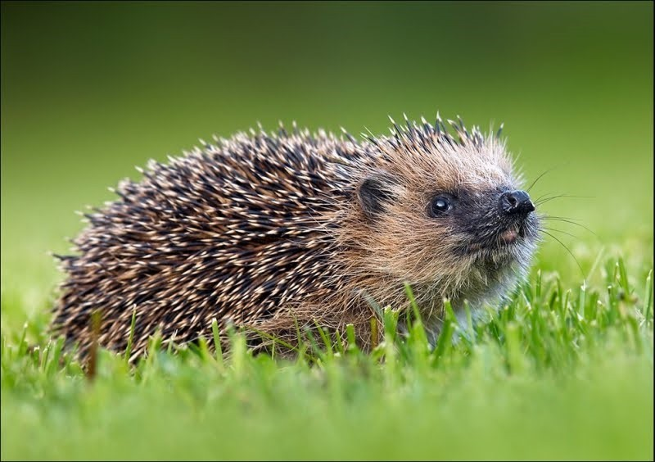
Eläimet
Siili on piikikäs eläin.Siili voi olla myös lemmikki.
City-kani voi myös pitää lemmikkinä
City-kaneja on paljon.

Slide 14
Lähteet
www.vr.fi , nyt.fi, peda.net, www.iltalehti.fi, www.tiedetuubi.fi,
www.rakennus.fi, www.rantapallo.fi, www.raitio.org, www.4gress.com,
www.youtube.com, huvipuistoseura.org, www.kaupunkiliikenne.net,
www.haat.fi, en.wikipedia.org, www.visithelsinki.fi, www.hs.fi,
4bblogi.blogspot.com
Siinä oli kaikki👌🏾.

Slide 15
HEI TÄSSÄ MIKAEL,KERTTU, DANIEL JA JONI MEILLÄ ON TEILLE 3 KYSYMYSTÄ
1)KUINKA PALJON IHMISIÄ ON PÄÄKAUPUNKI-SEUDULLA?
2)MILTÄ VUODELTA LINNANMÄKI KUVA OLI?
3)MITKÄ OLI NE JOILLA KULJETAAN HELSINGISSÄ?
(NE KULKEVAT RAITEILLA)
(Vastaukset viimeisessä diassa)

Slide 16
Vaustaukset👍🏽
1)PÄÄKAUPUNKI-SEUDULLA ASUU YLI MILJOONA (1 000 000) IHMISTÄ
2) VUODELTA 2009
3)RAITIVAUNUT,JUNATJA METROT🚂🚇🚃
1 0000000000000000000000000000000000000000000000000000💶 OIKEIN VASTANNEILLE🍾🍾🍾👍🏽🤑💎

